Slide 1
Ledarskap och entreprenörskap?
Fredrik Björk

Slide 2
Ledarskap i olika sammanhang
’Management’ (ung. förvaltning) i förhållande till ’Leadership’
Som projektledare (engelska ’project manager’!) förväntas man balansera mellan båda rollerna – i olika sammanhang.
Olika ledarskapsstilar / - filosofier kan vara olika lämpliga i olika typer av verksamheter/projekt
Det som är mest ’inne’ idag är autentiskt ledarskap (självförståelse och öppenhet)

Slide 3
Entreprenörskap?
Förverkliga vision
Kreativt/innovativt
Mobilisera resurser och engagemang
Handlingsorientering
Ligger ganska nära transformativt ledarskap (ledaren förebild, stimulera innovation – dock inte alltid att ’stärka medskaparnas känsla av ägarskap’ – men gärna att göra dem delaktiga i resan/berättelsen; för samhällsentreprenörer kan också den autentiska dimensionen vara viktig
Karismatiskt ledarskap
Men i många sammanhang även kollektiva dimensioner av entreprenörskap inom samhällsentreprenörskap
’Berättelsen’ – kommunikativa färdigheter

Slide 4
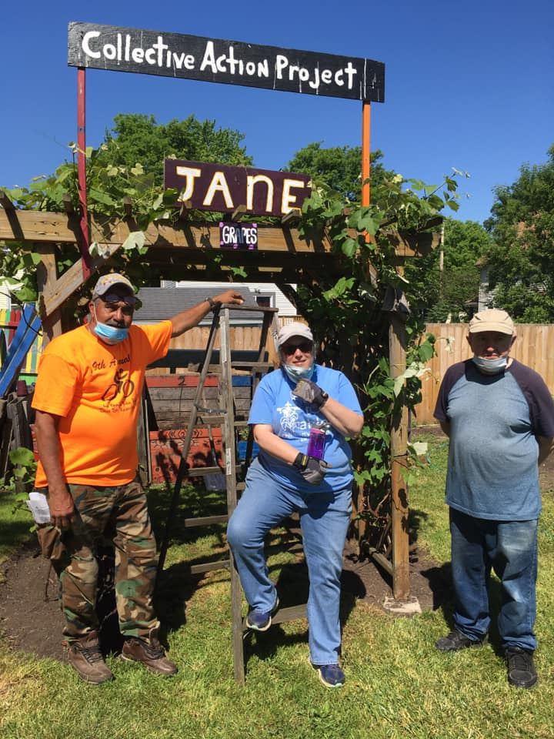
Förkroppsliga ledarskap
Marketview Heights Collective Action Project, Rochester (NY), USA

